Slide 1
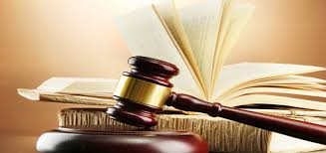
当神的任凭成为审判
罗1：18-32

Slide 2

祈祷/Prayer

Slide 3
一、不虔之罪
1、什么是“不虔”
1：18“原来，神的忿怒，从天上显明在一切不虔不义的人身上，就是那些行不义阻挡真理的人。”

Slide 4
19神的事情，人所能知道的，原显明在人心里。因为神已经给他们显明。
20自从造天地以来，神的永能和神性是明明可知的，虽是眼不能见，但借着所造之物，就可以晓得，叫人无可推诿。

Slide 5
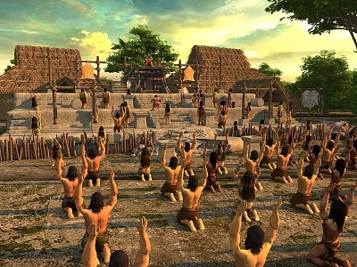

Slide 6
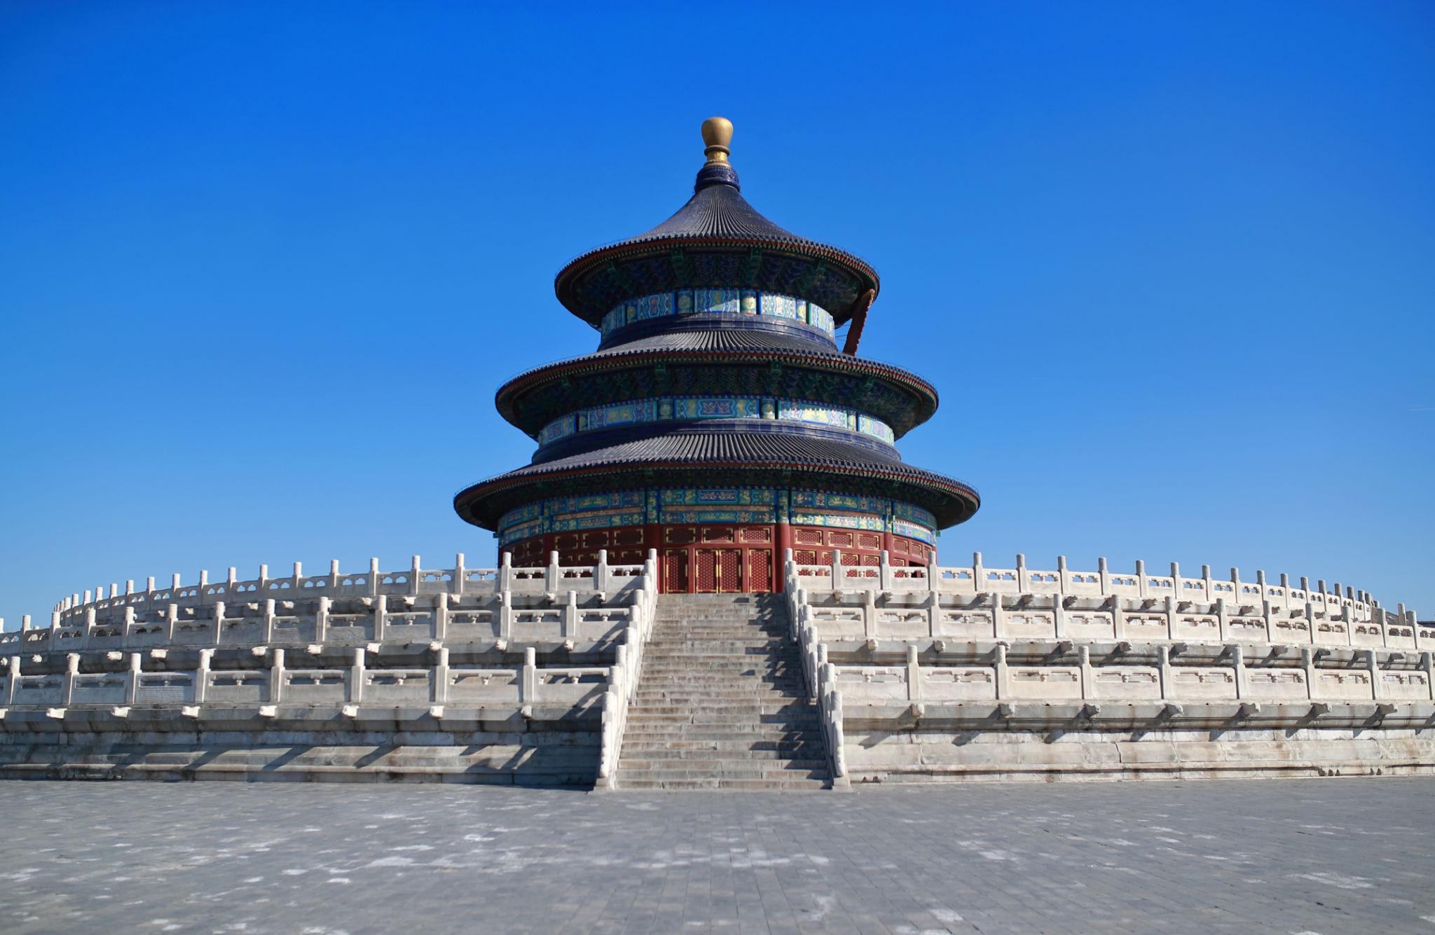
2、中国文化中的“敬天”观念
天佑下民，作之君，作之师，惟其克相上帝，宠绥四方。
——《周书》
奉天承运，皇帝召曰：
——圣旨

Slide 7
传3：11 神造万物，各按其时成为美好。又将永生安置在世人心里。

Slide 8
3、不是不能认识神，而是不愿认识神。
18原来神的忿怒，从天上显明在一切不虔不义的人身上，就是那些行不义阻挡真理的人。
阻挡：在希腊原文有：压制；控制住，故意不让它出来；明知道却压着不接受之意。

Slide 9
二、不义之罪
21因为他们虽然知道神，却不当作神荣耀他，也不感谢他。他们的思念变为虚妄，无知的心就昏暗了。

Slide 10
1、偶像取代真神
21因为他们虽然知道神，却不当作神荣耀他，也不感谢他。他们的思念变为虚妄，无知的心就昏暗了。
22自称为聪明，反成了愚拙，23将不能朽坏之神的荣耀变为偶像，仿佛必朽坏的人，和飞禽走兽昆虫的样式。

Slide 11
2、情欲开始辖制人
24所以神任凭他们，逞着心里的情欲行污秽的事，以致彼此玷辱自己的身体……26因此神任凭他们放纵可羞耻的情欲。他们的女人，把顺性的用处，变为逆性的用处。
27男人也是如此，弃了女人顺性的用处，欲火攻心，彼此贪恋，男和男行可羞耻的事，就在自己身上受这妄为当得的报应。

Slide 12
3. 人际关系与社会秩序的崩塌
28他们既然故意不认识神，神就任凭他们存邪僻的心行那些不合理的事，29装满了各样不义，邪恶，贪婪，恶毒。满心是嫉妒，凶杀，争竞，诡诈，毒恨。30又是谗毁的，背后说人的，怨恨神的，侮慢人的，狂傲的，自夸的，捏造恶事的，违背父母的，31无知的，背约的，无亲情的，不怜悯人的。

Slide 13
三、最可怕的审判，是神的“任凭”
1:18：原来，神的忿怒，从天上显明在一切不虔不义的人身上，就是那些行不义阻挡真理的人。

Slide 14
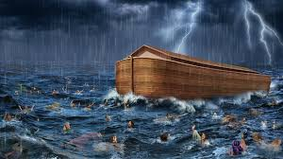
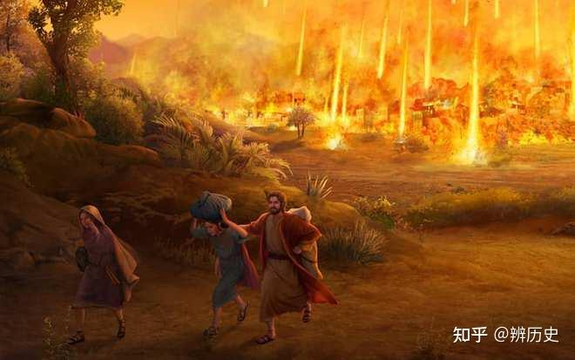
1、什么是神的忿怒？
创6：5耶和华见人在地上罪恶很大，终日所思想的尽都是恶。
创18：耶和华说，所多玛和蛾摩拉的罪恶甚重，声闻于我。

Slide 15
上帝的审判
1、报应
2、任凭

Slide 16
非基督徒犯罪
现实直接报应
末世大审判
表面上没有直接报应，实则已活在神任凭的审判之中。
这种现世的“风平浪静”只是审判的延迟，到世代终结时，必将迎来公义的大审判。

Slide 17
基督徒犯罪
悔改
末日奖赏
现实报应
/管教
直接报应
末世审判
若仍不悔改
任凭
末世审判

Slide 18
2、什么是神的“任凭”
24: 神任凭他们逞着心里的情欲行污秽的事…
26: 神任凭他们放纵可羞耻的情头……
28: 神就任凭他们存邪僻的心……
任凭：交出去；放弃；任其自流；不再拦阻

Slide 19
3、为什么“任凭”最可怕
一个人最危险的时候，不是神责备他，而是神不再责备他。神不再拦阻，神不再光照，神不再管教，这才是真正可怕的审判。

Slide 20
4、神的管教，其实是爱的记号
来 12：5 我儿，你不可轻看主的管教，被他责备的时候，也不可灰心。6因为主所爱的他必管教，又鞭打凡所收纳的儿子。7你们所忍受的，是神管教你们，待你们如同待儿子。焉有儿子不被父亲管教的呢？8管教原是众子所共受的，你们若不受管教，就是私子，不是儿子了。

Slide 21
总结
Summary

